Slide 1
М.А. Кириллова Директор МОУ ЦДТ «Горизонт»

Slide 2
Дополнительные общеобразовательные общеразвивающие программы:
«Юный художник» - изодеятельность с элементами декоративно-прикладного творчества ;
«Ложкари» - обучение игре на русских народных инструментах;
«Веселая ритмика» -общефизическая подготовка;
«Этнические барабаны»- обучение игре на ударных инструментах.

Slide 3
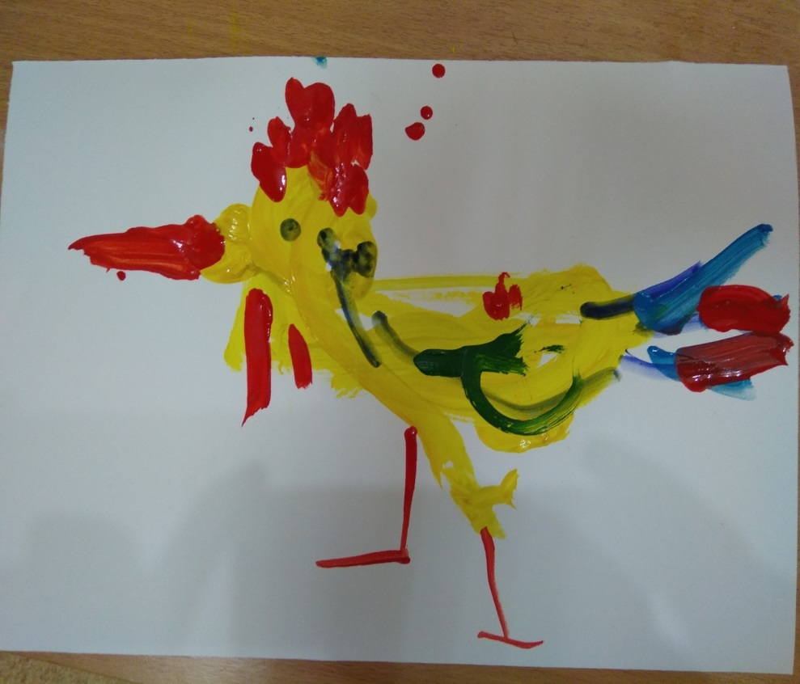
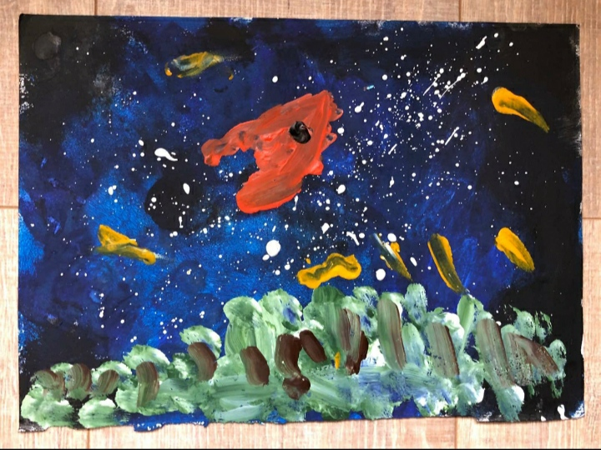
Арсений 5 лет

Slide 4
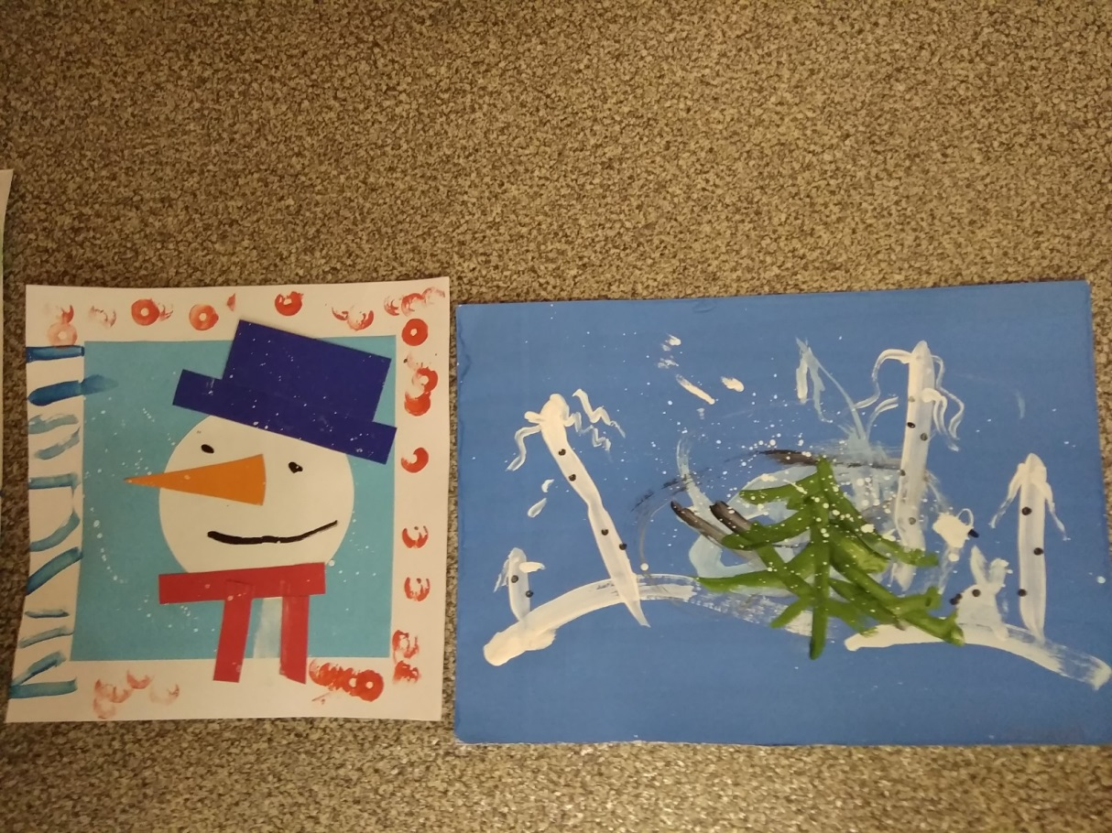
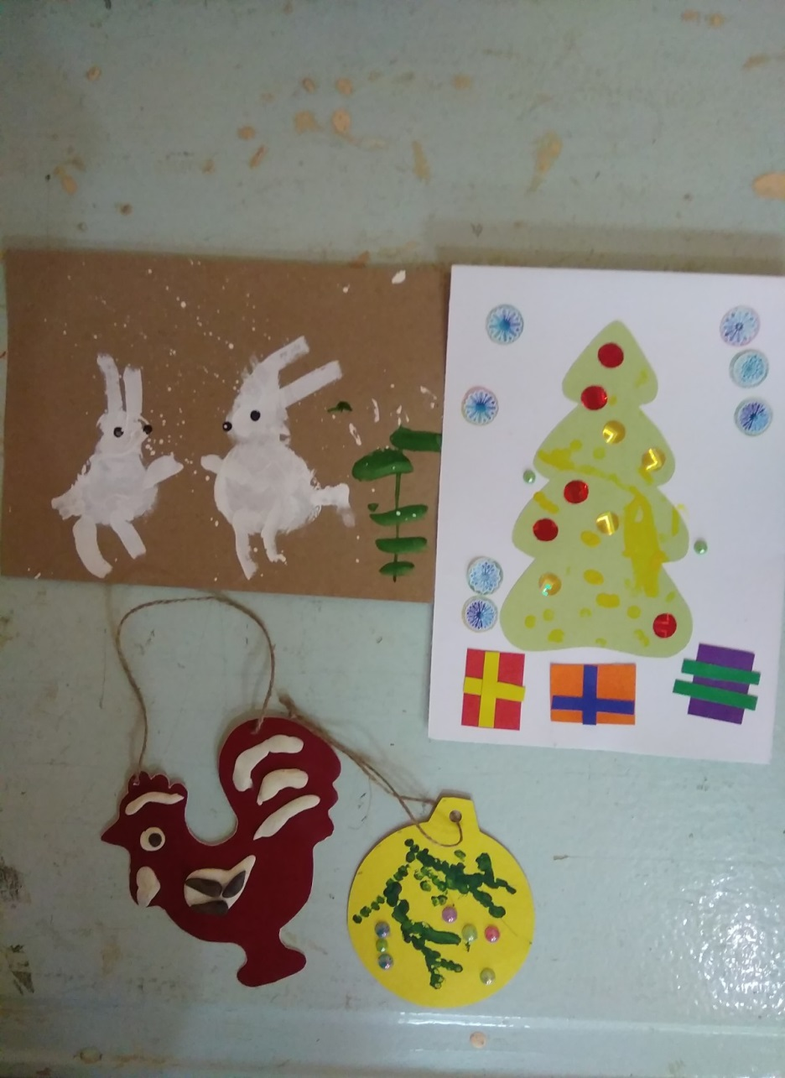

Slide 5
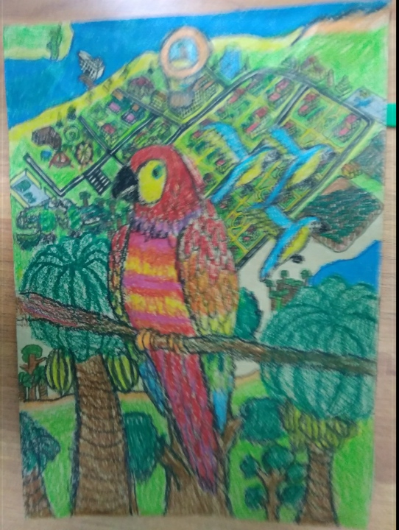
Артур 12 лет

Slide 6
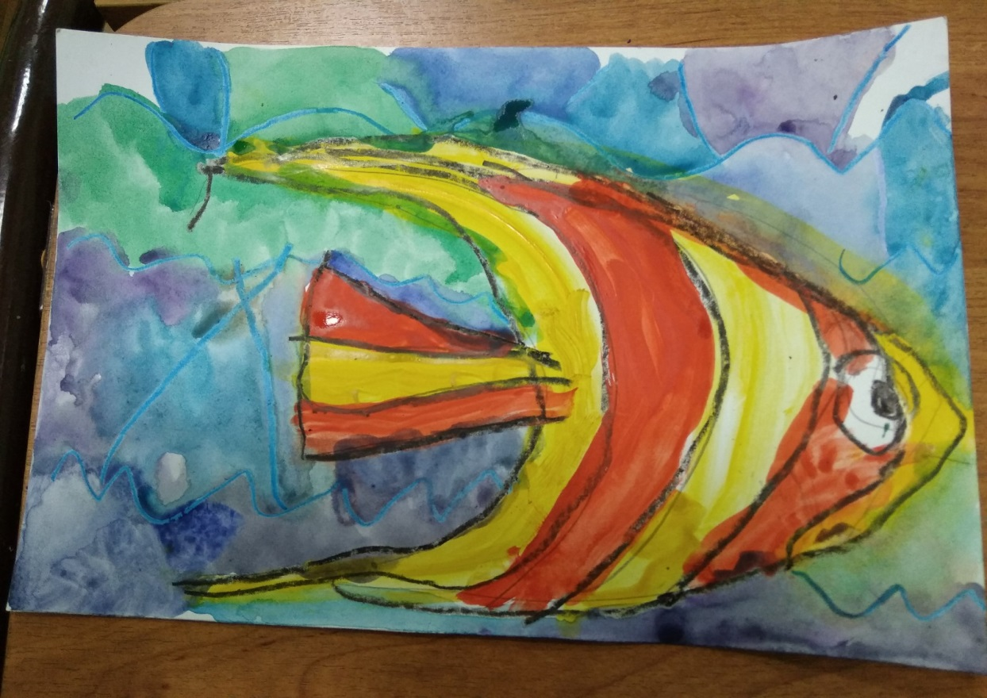
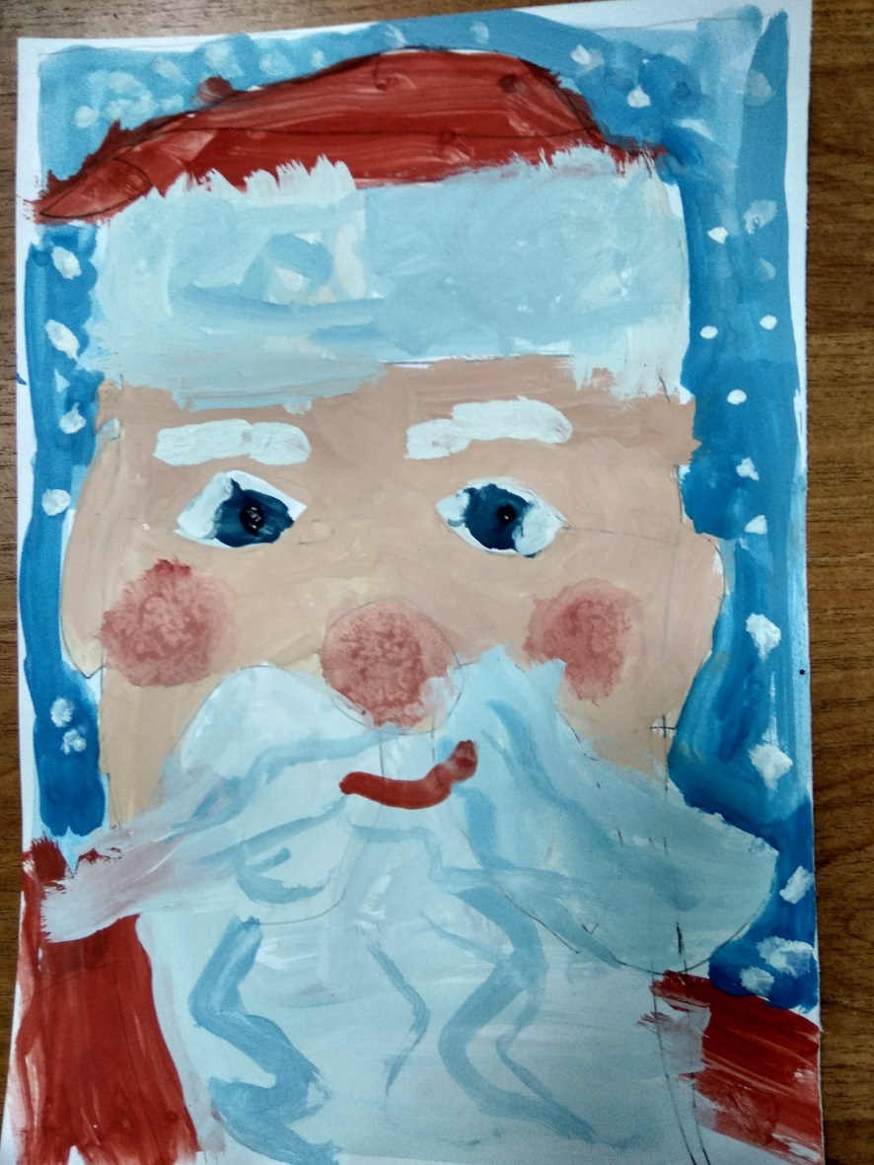
Катя 12 лет

Slide 7
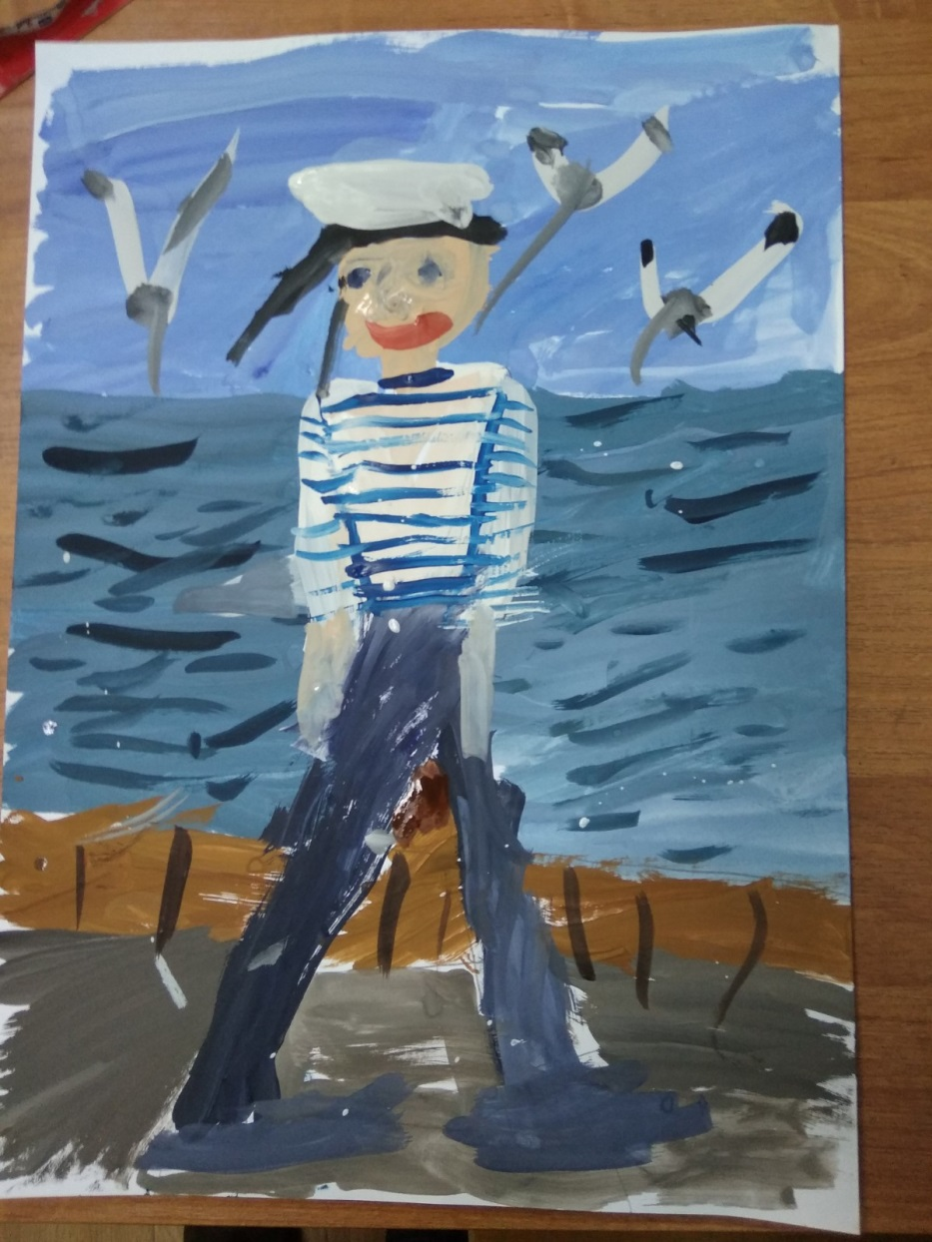
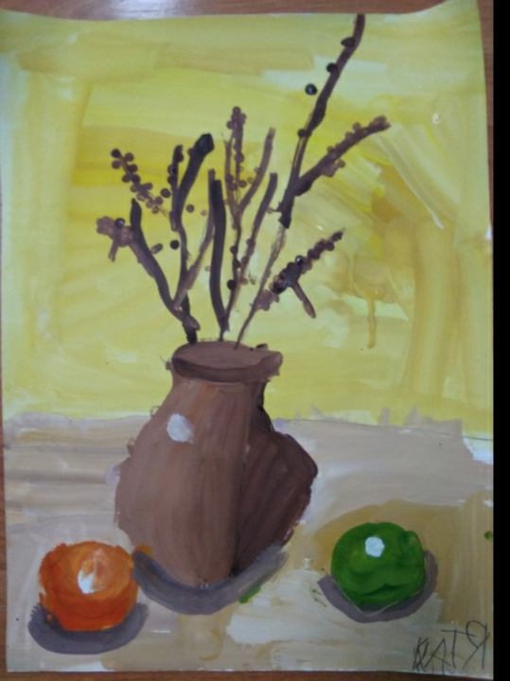

Slide 8
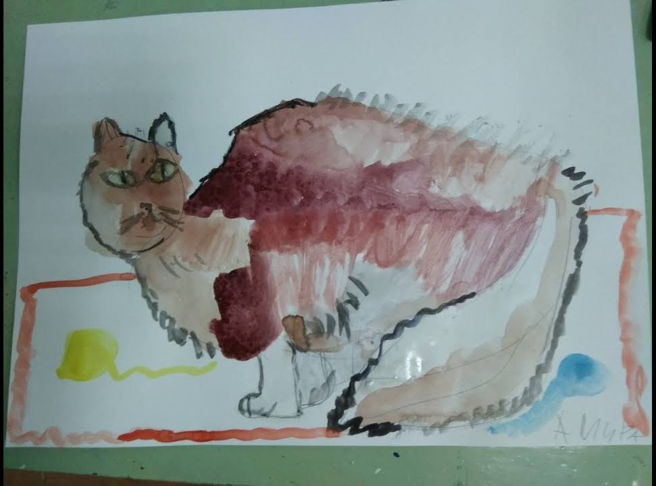
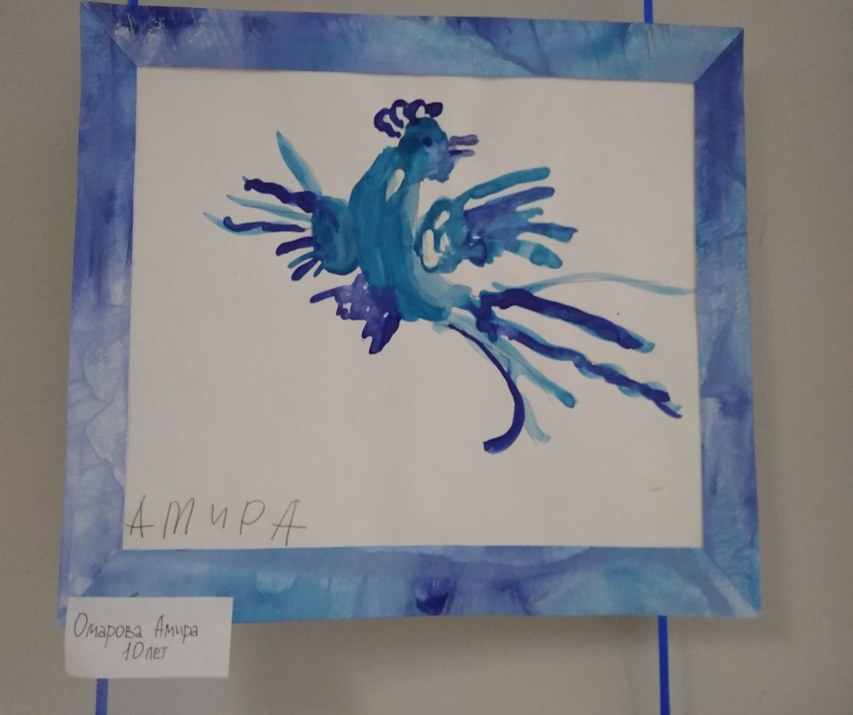
Амира 10 лет

Slide 9
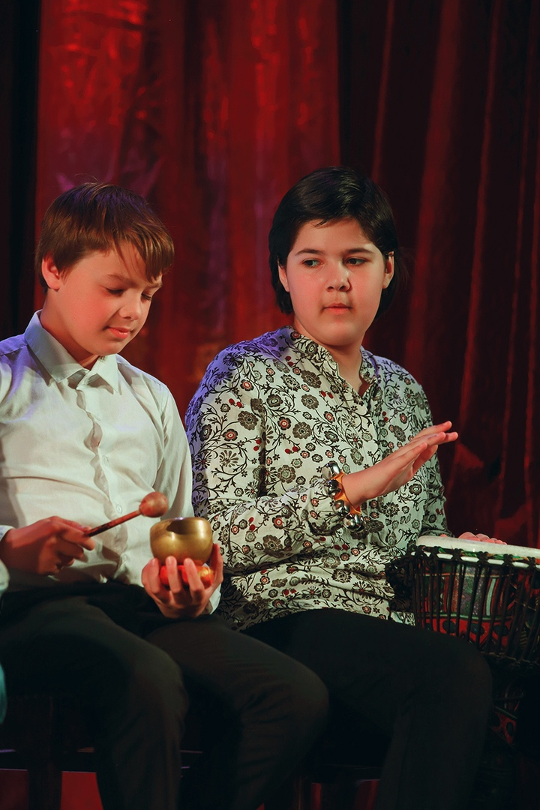

Slide 10
